Slide 1
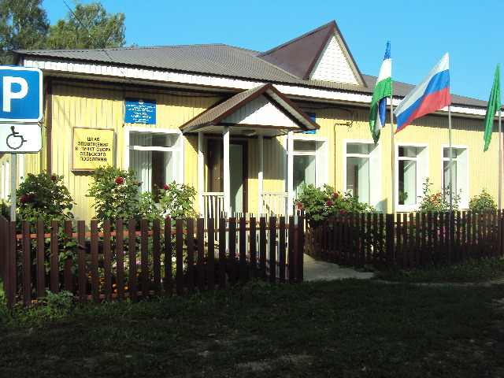
Сельское поселение Казанчинский сельсовет
Аскинского района Республики Башкортостан
село Старые Казанчи
улица ПОЛЕВАЯ
ППМИ-2021 «Текущий ремонт улицы Полевая с.Старые Казанчи»

Slide 2
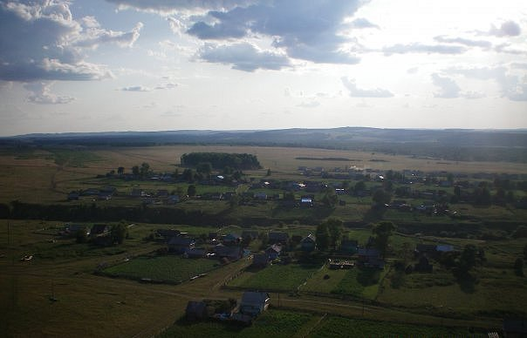
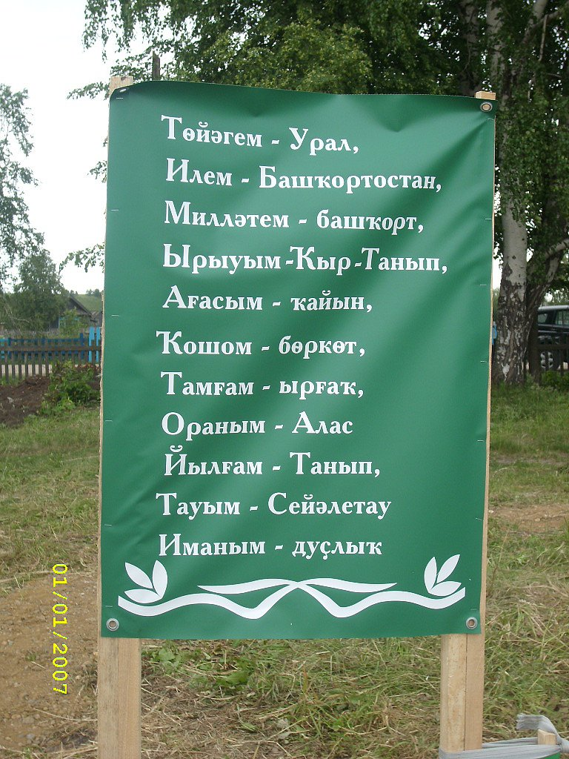
Наше село с высоты птичьего полета

Slide 3
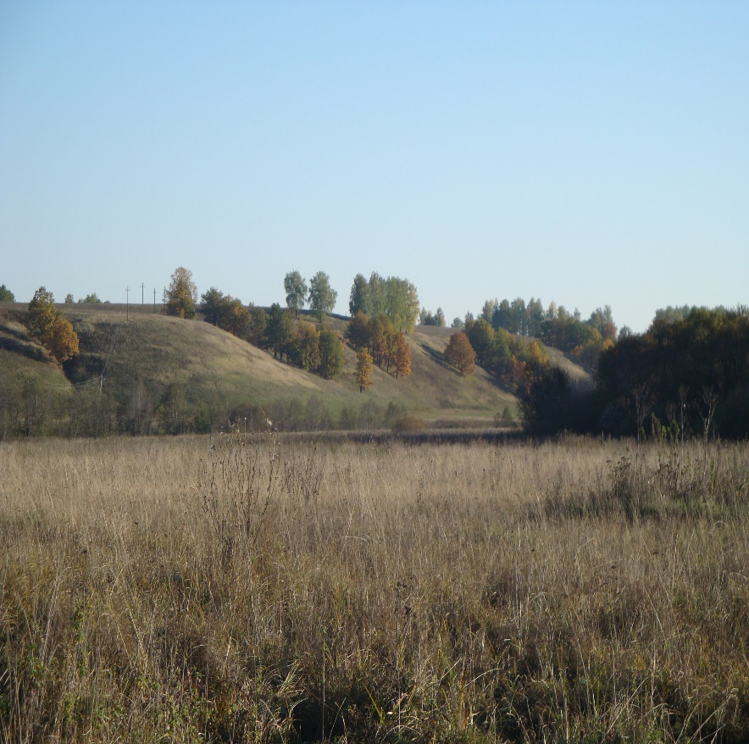
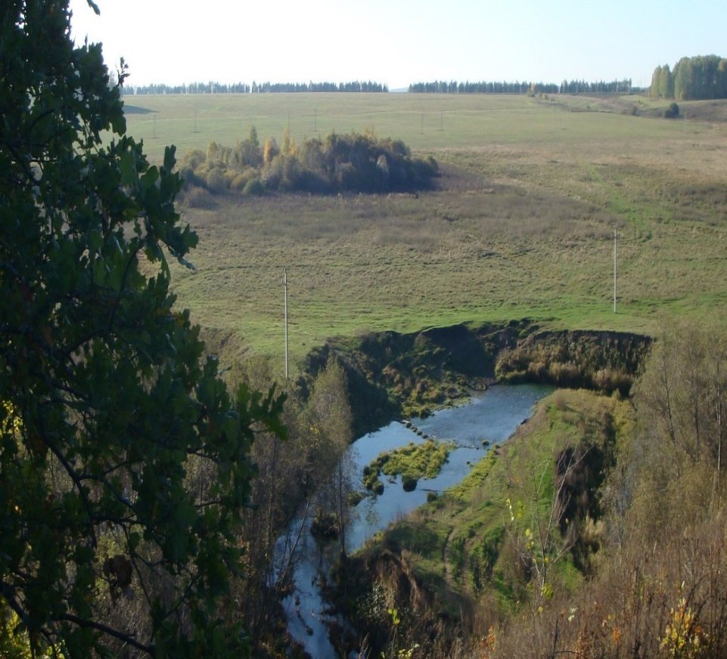
Красота природы нашего села

Slide 4
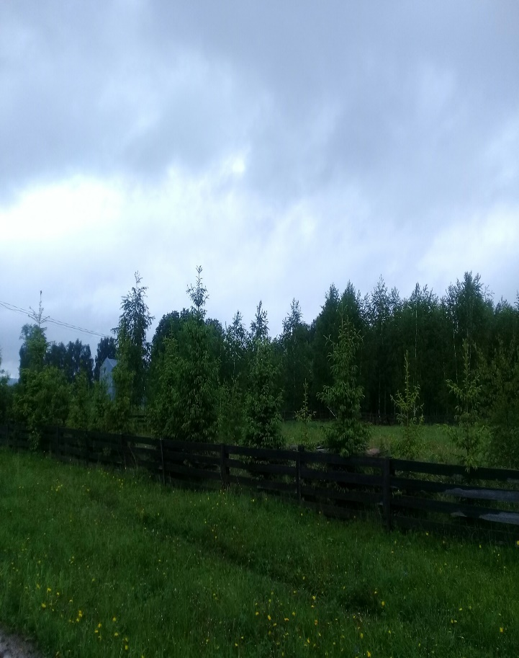
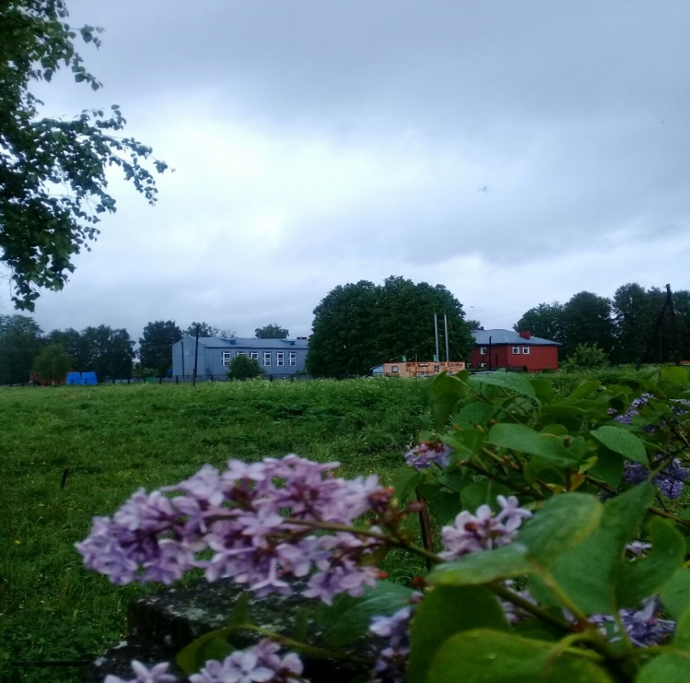
Красота природы нашего села

Slide 5
Социальные объекты

Slide 6
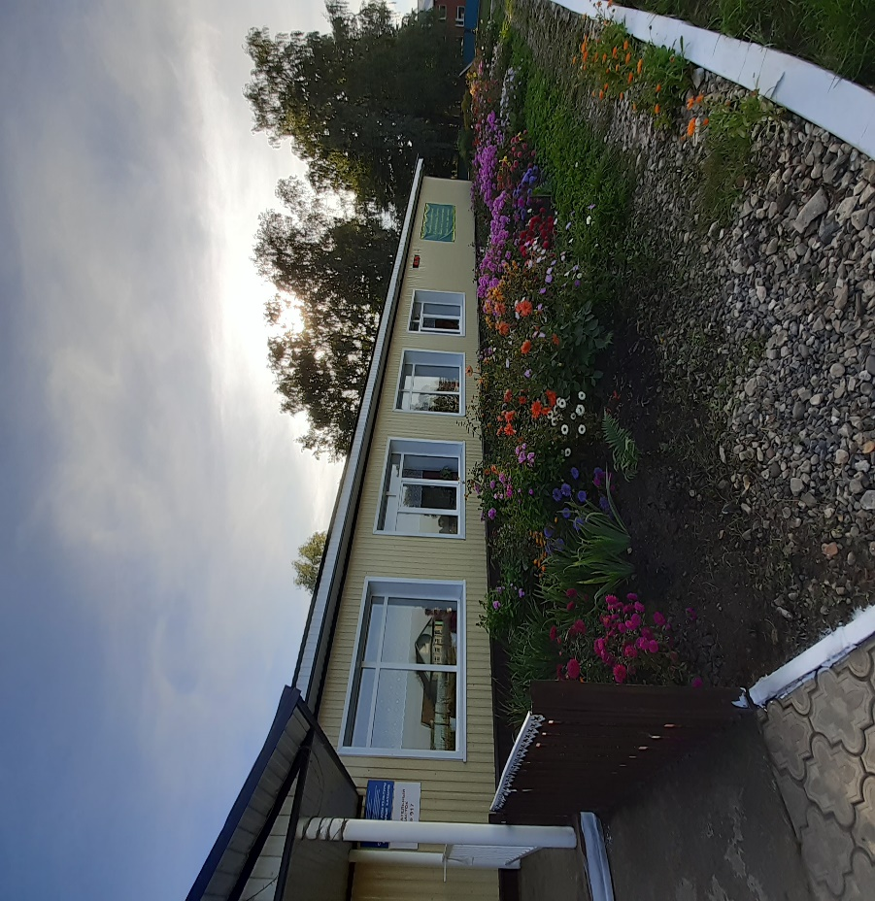
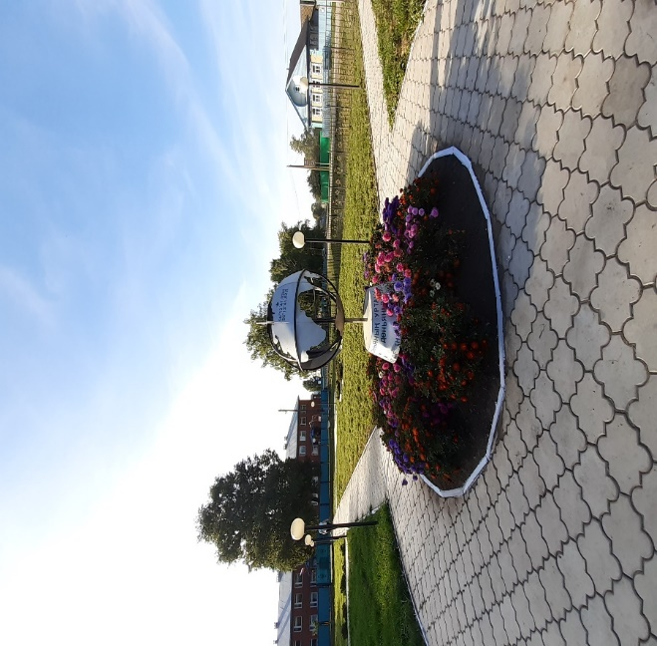
Социальные объекты

Slide 7
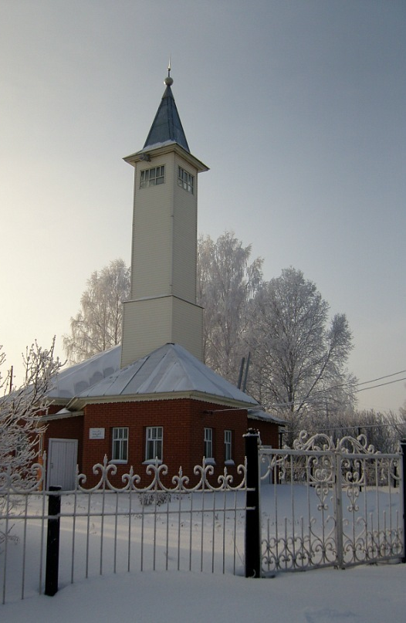
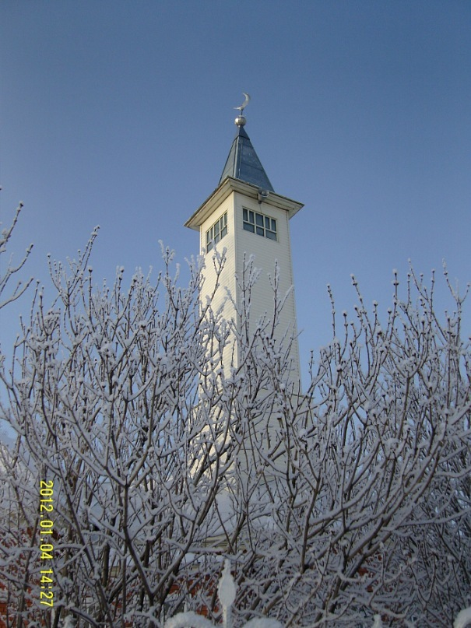
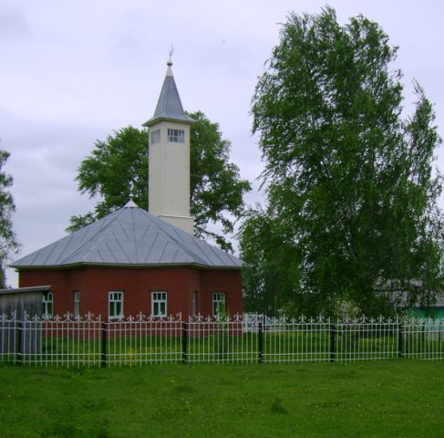
Мечеть «Нурулла»

Slide 8
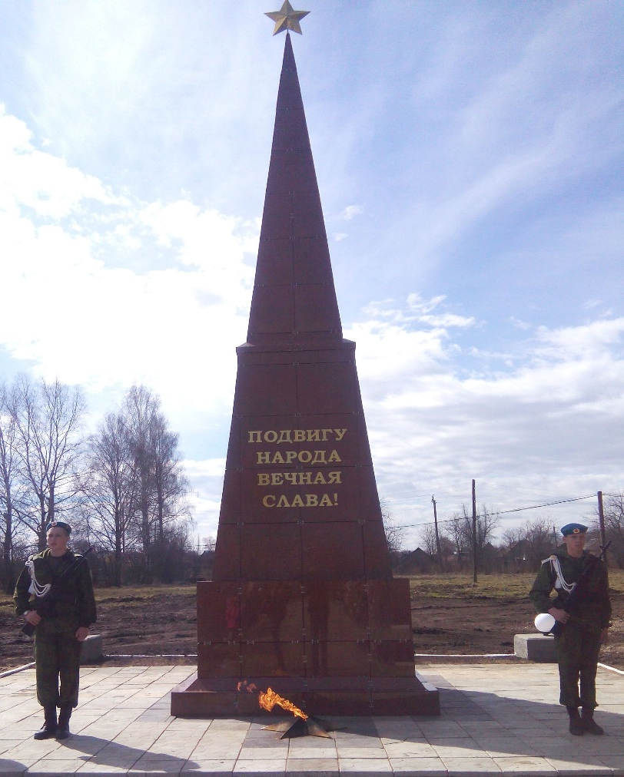
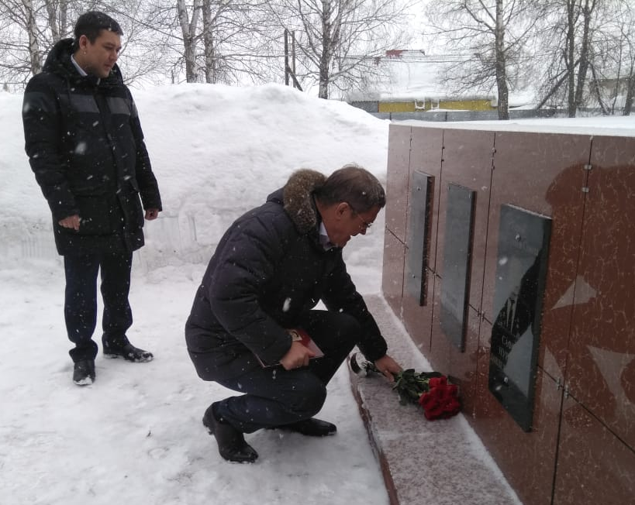
Парк Победы с.Старые Казанчи

Slide 9
«НАМ НУЖНА ХОРОШАЯ ДОРОГА»
Жители ул.Полевая с.Старые Казанчи внесли предложение участвовать в проекте ППМИ-2021

Slide 10
Голосуем за ППМИ – 2021!!!
Жители ул.Полевая с.Старые Казанчи внесли предложение участвовать в проекте
ППМИ-2021

Slide 11
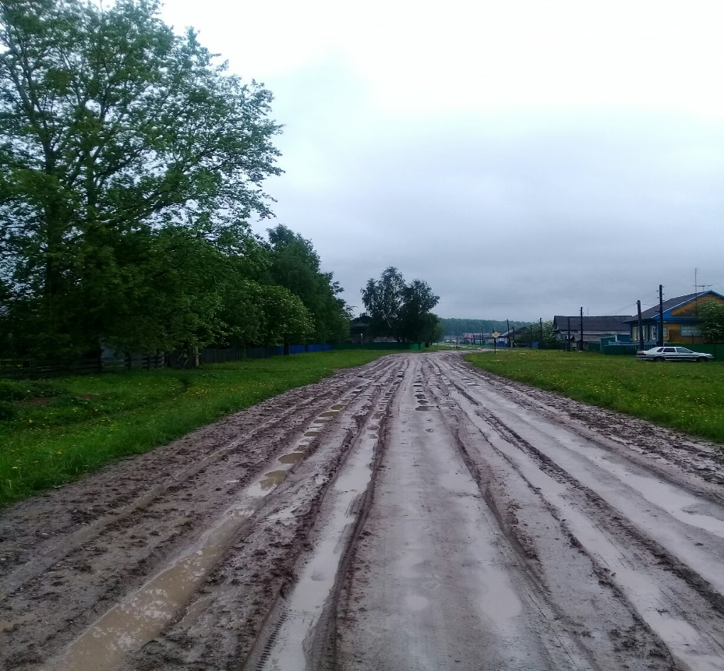
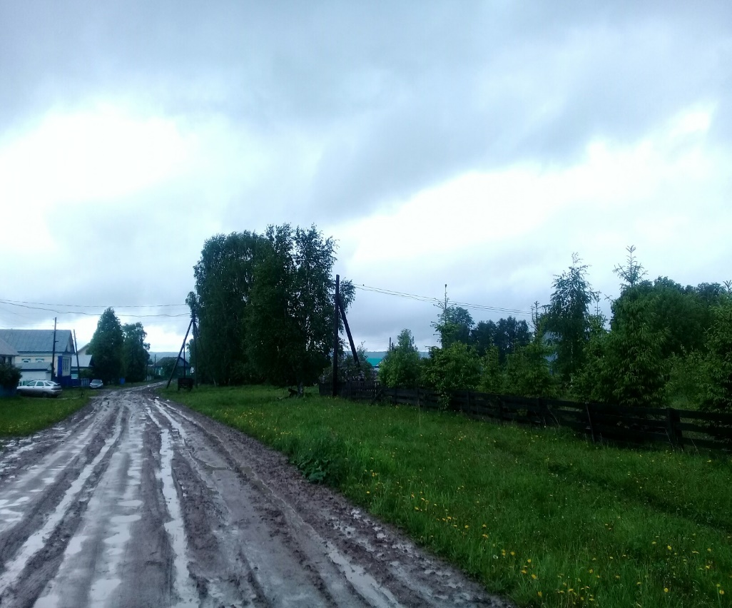
Нам нужна хорошая дорога – Голосуем за ППМИ – 2021!!!

Slide 12
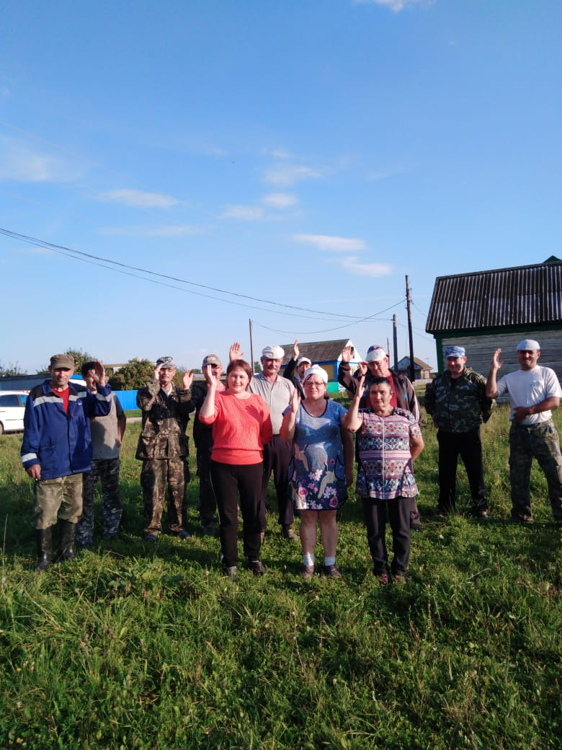
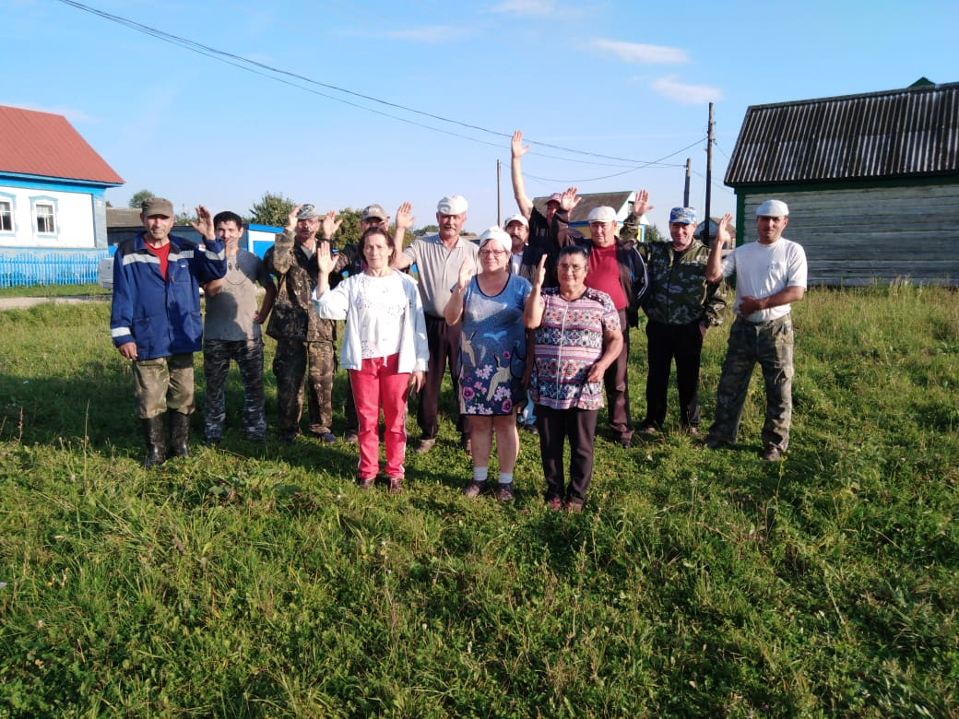
Предварительное собрание граждан с.Старые Казанчи, ул.Полевая 27.08.2020 г.

Slide 13
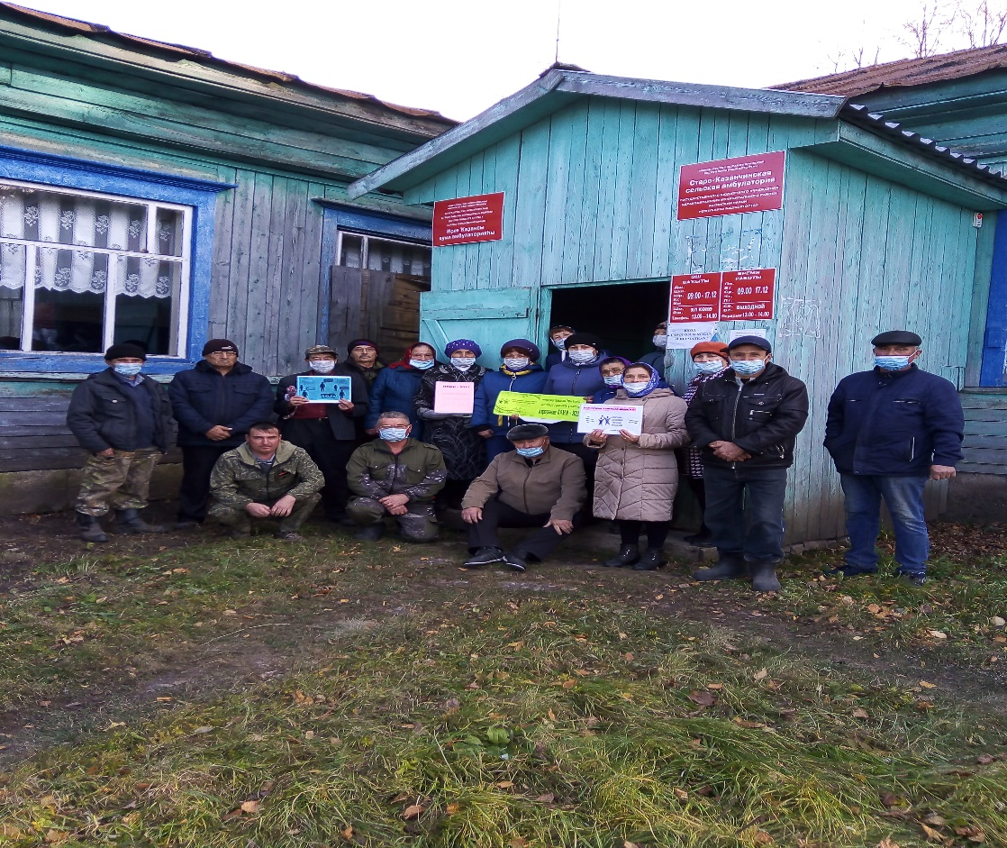
Предварительное собрание граждан ул. Полевая 14.10.2020 г.

Slide 14
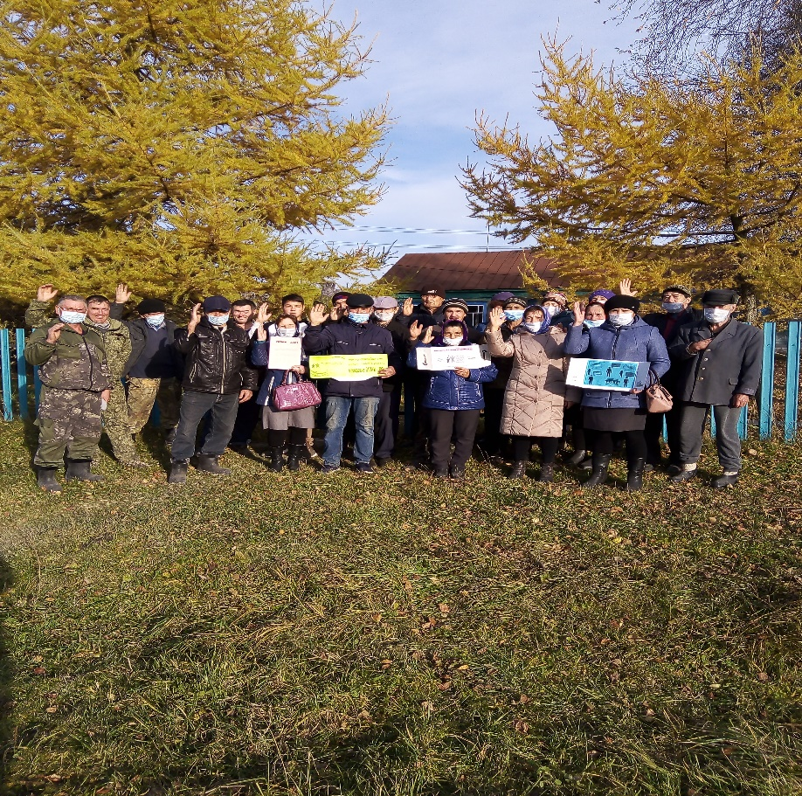
Все единогласно проголосовали за ППМИ - 2021

Slide 15
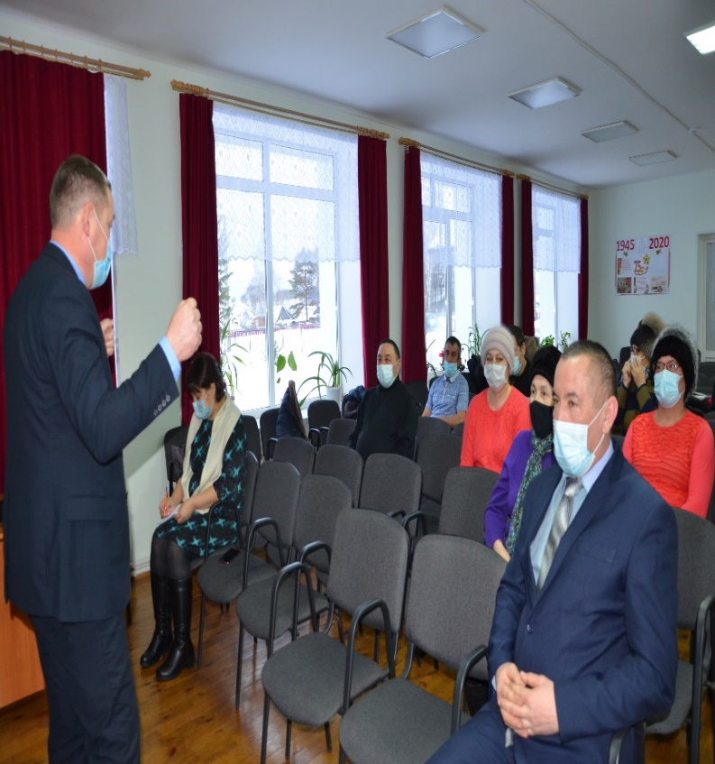
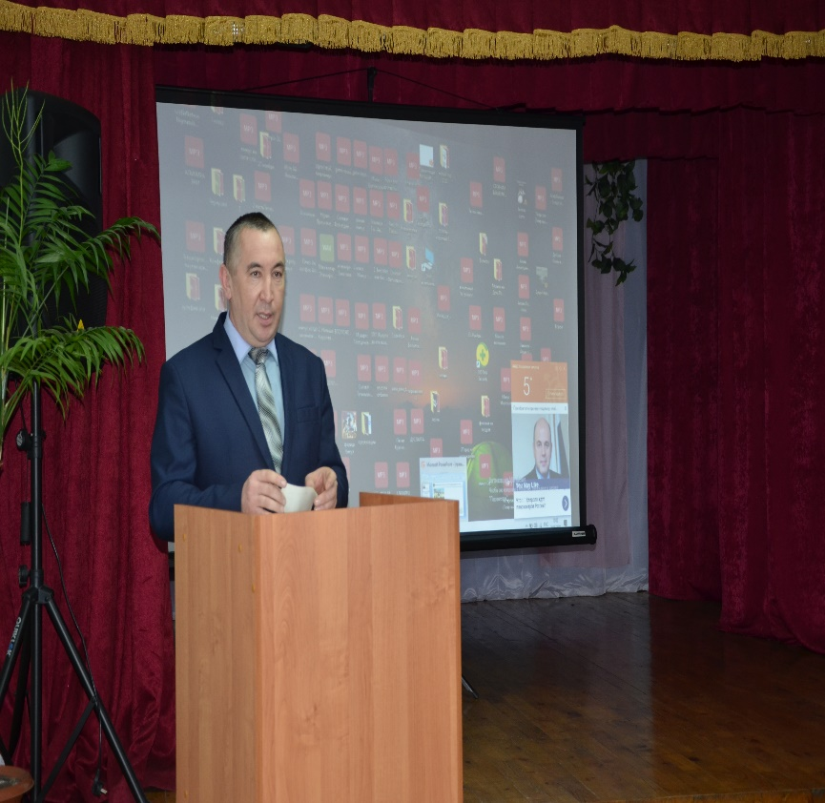
Заседание актива сельского поселения

Slide 16
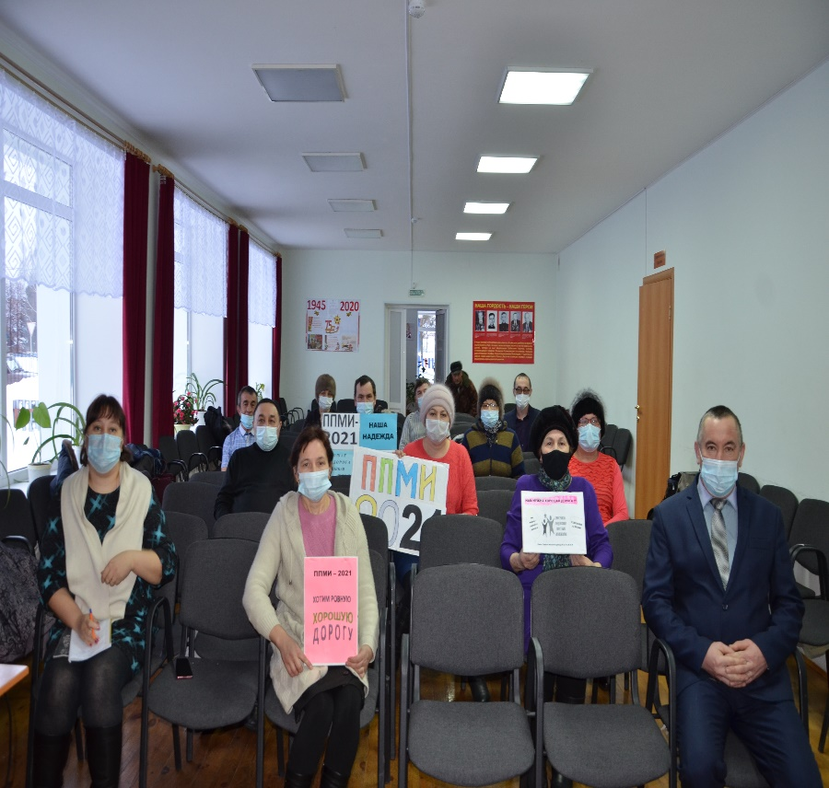
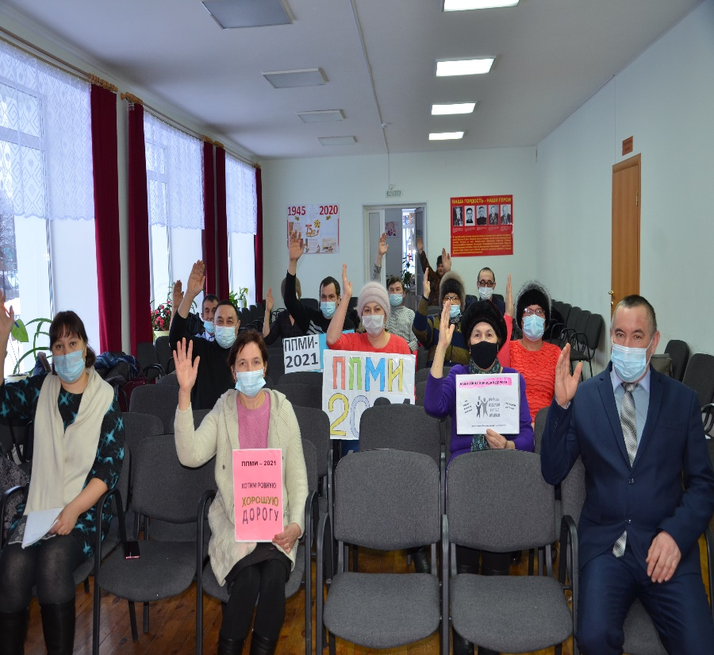
Заседание актива сельского поселения

Slide 17
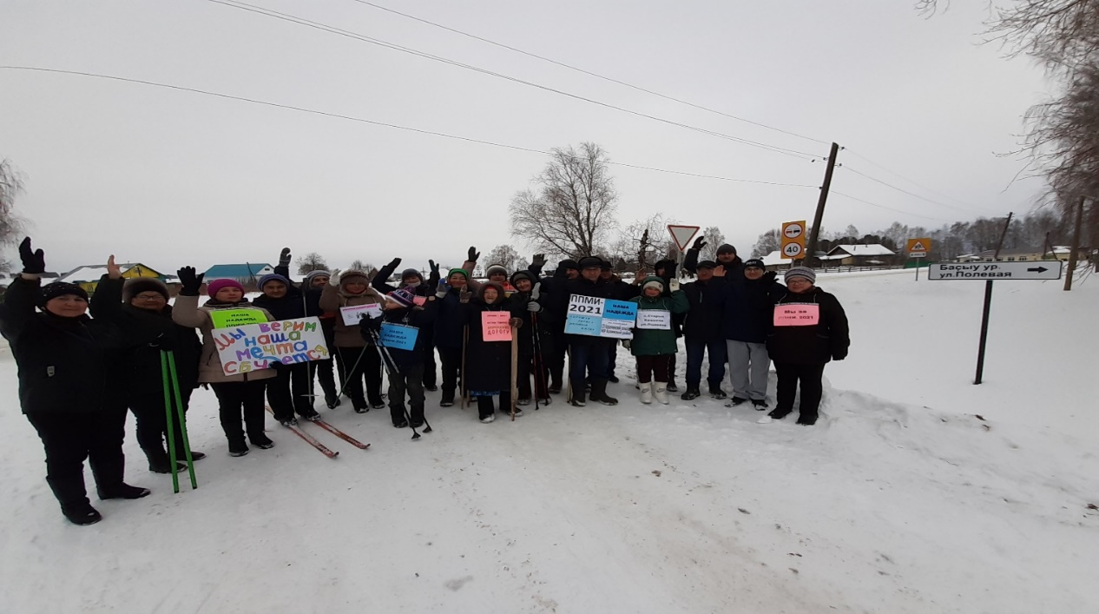
Предварительное собрание жителей улицы Полевой совместно с общественной организацией «Агинэйзэр»

Slide 18
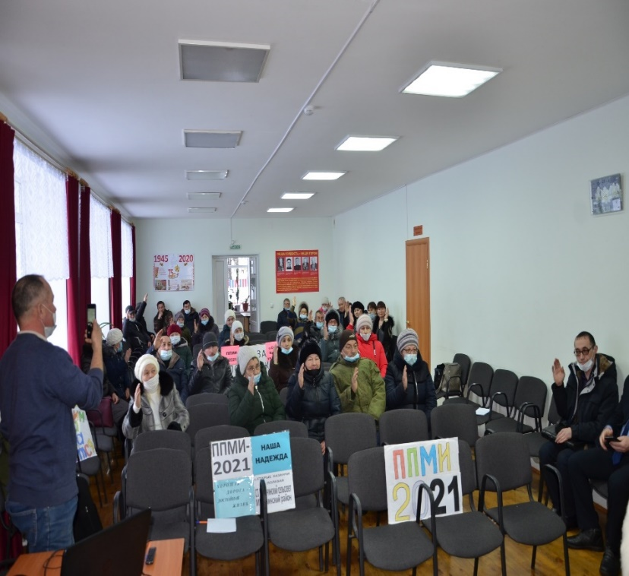
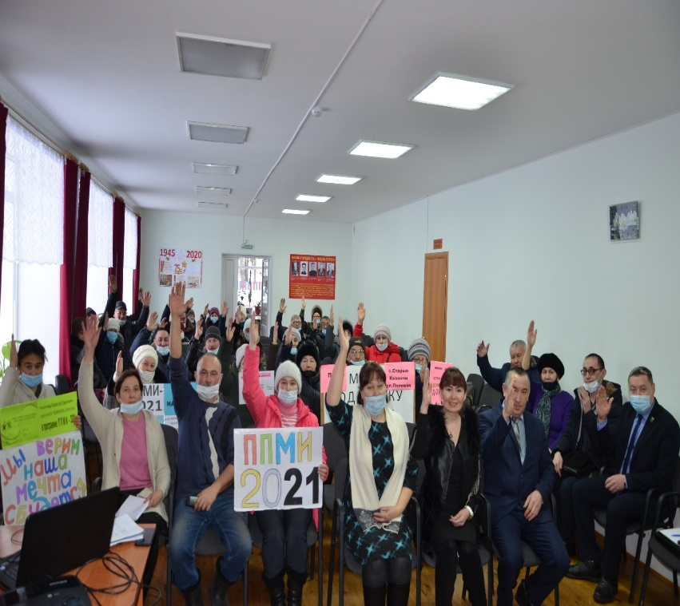
Итоговое собрание 26.01.2021г

Slide 19
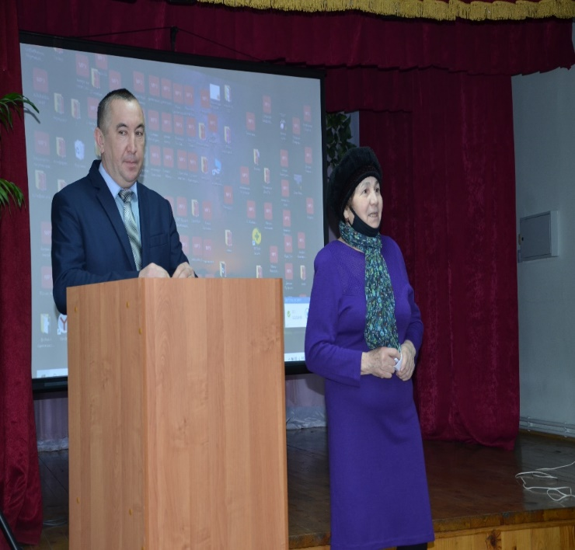
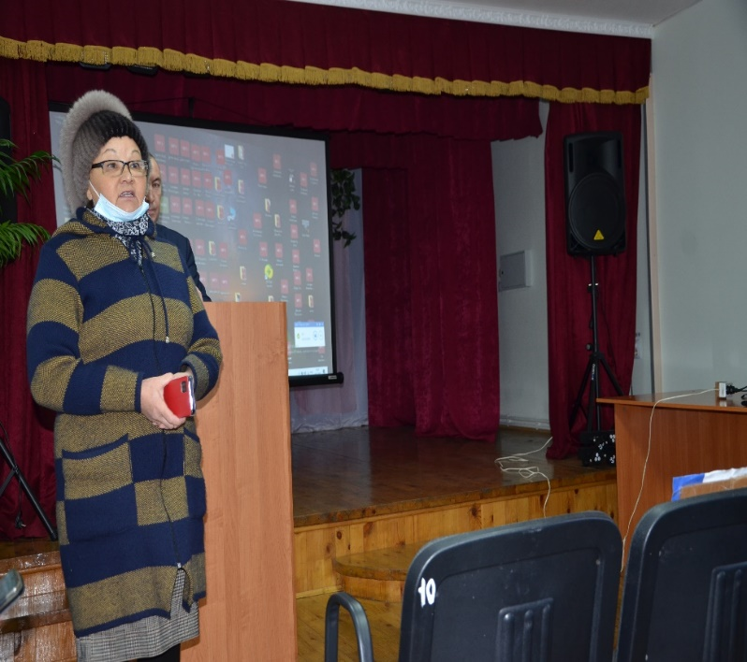
Выступили: Зарипова М.Г., Исламова Г.К.

Slide 20
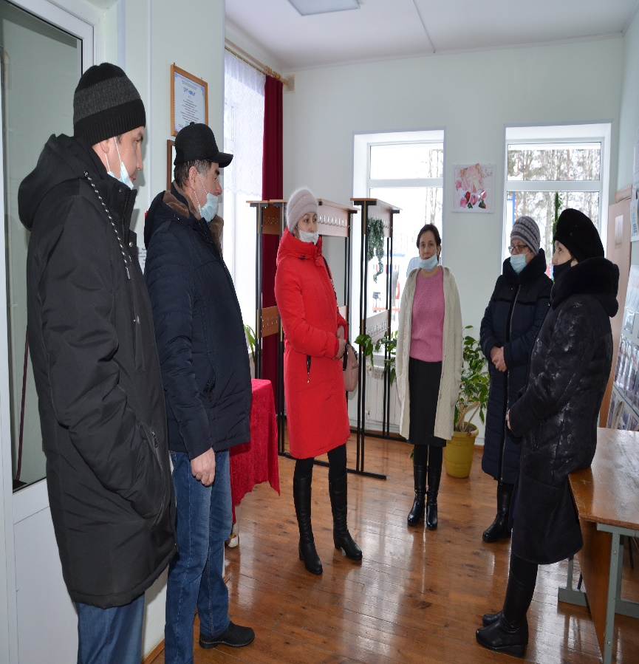
Инициативная группа

Slide 21
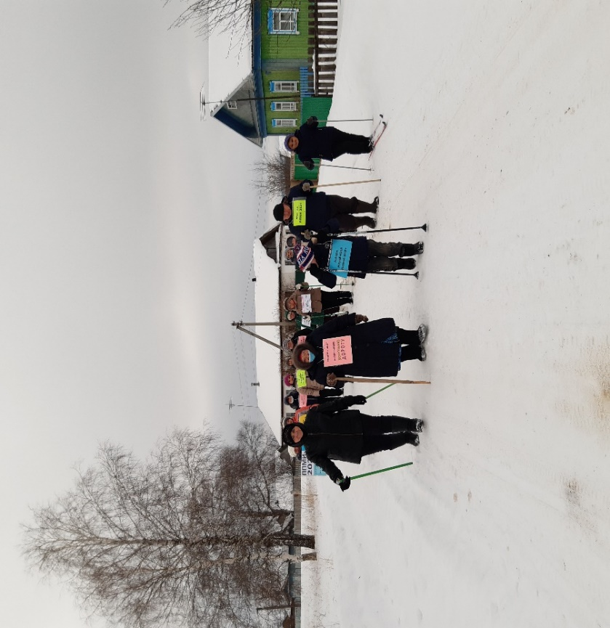
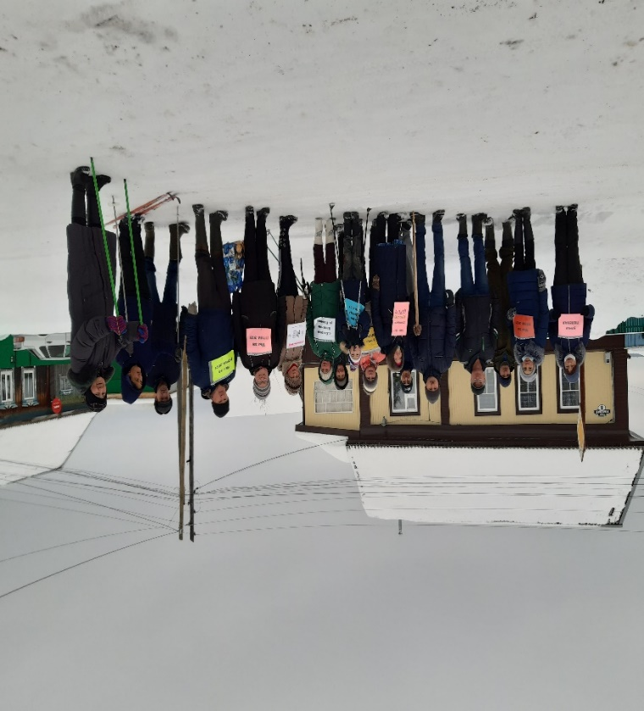

Slide 22
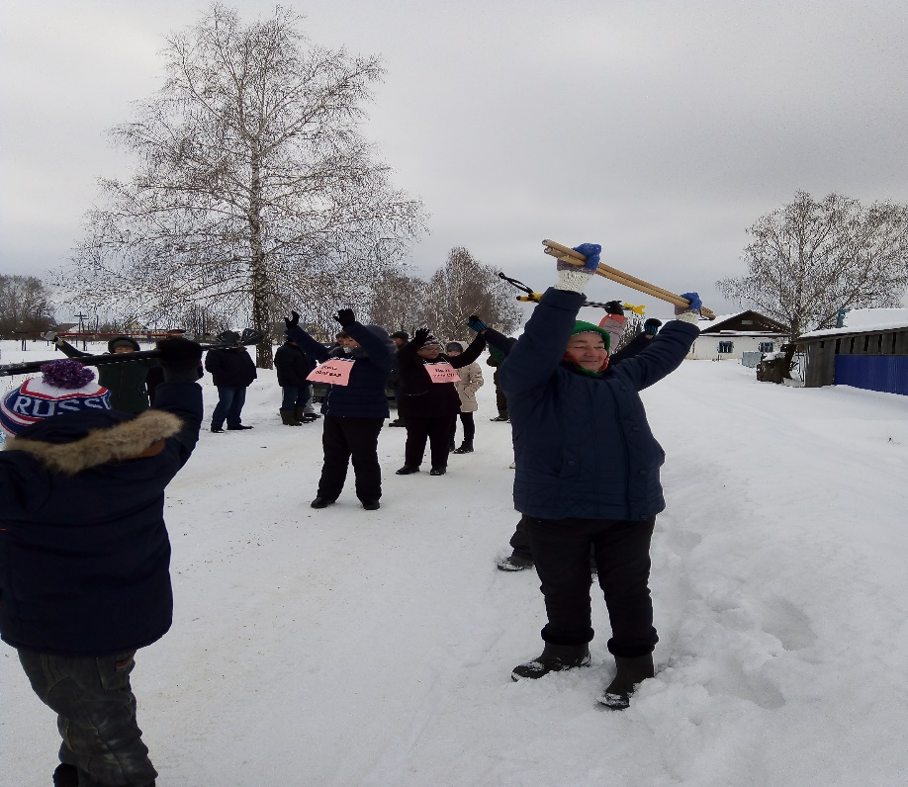
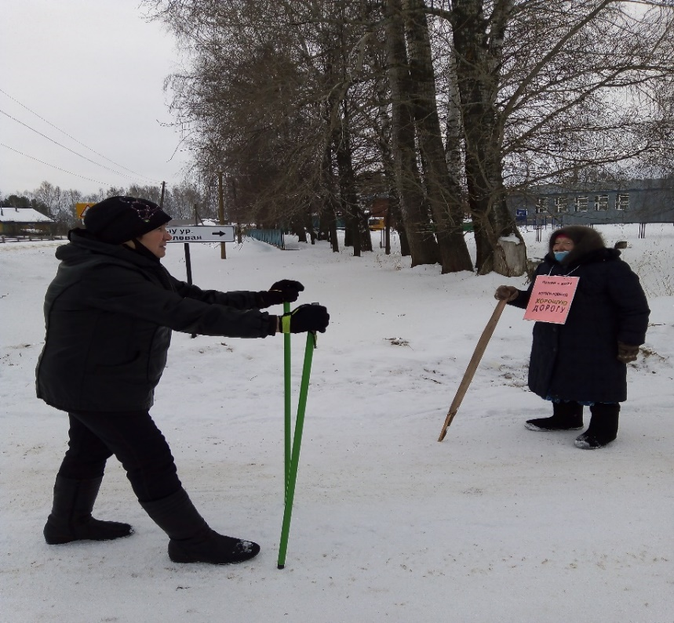
Акция к году здоровья и поддержки ППМИ-2021 жителей улицы Полевой

Slide 23
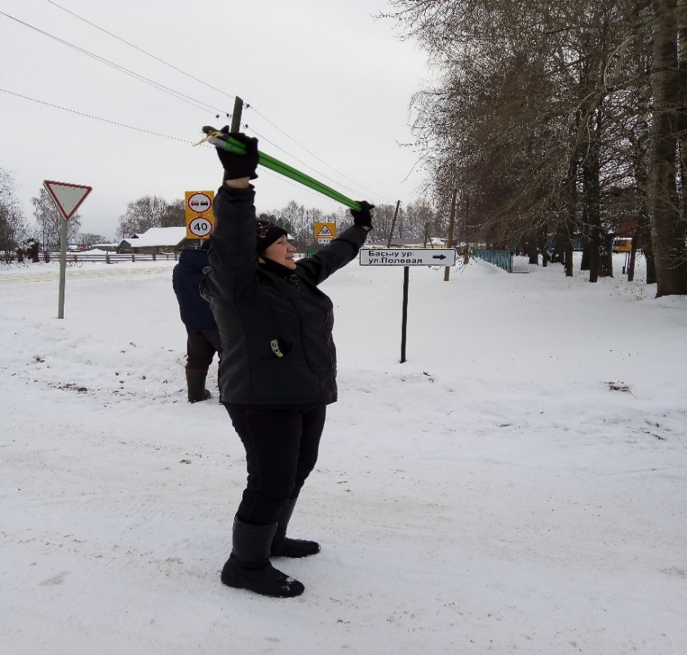
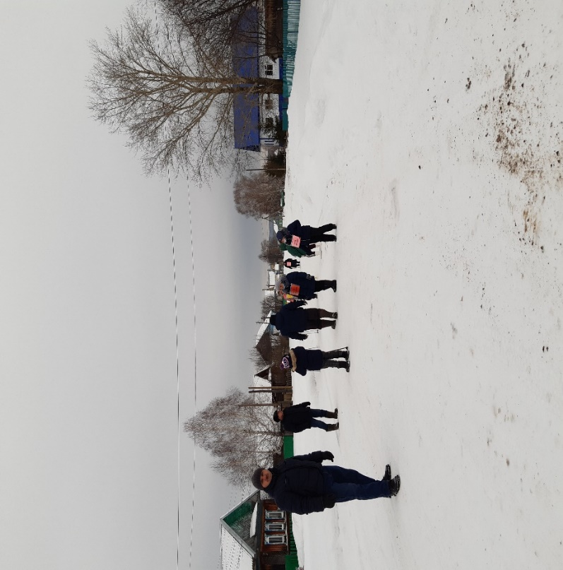
Акция к году здоровья и поддержки ППМИ-2021
жителей улицы Полевой

Slide 24
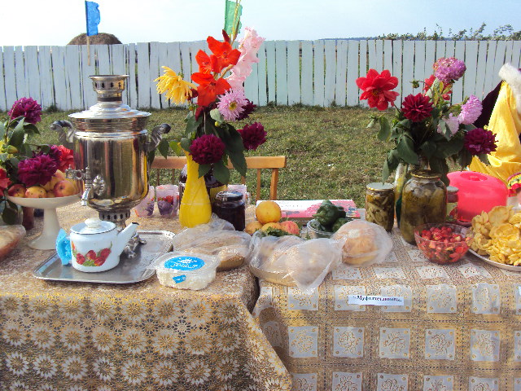
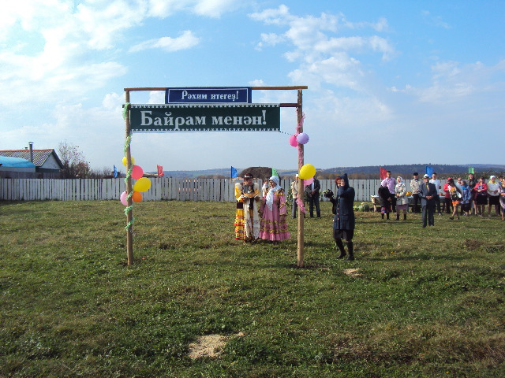
Праздник улицы Полевой «Умеем работать, умеем и праздновать!»

Slide 25
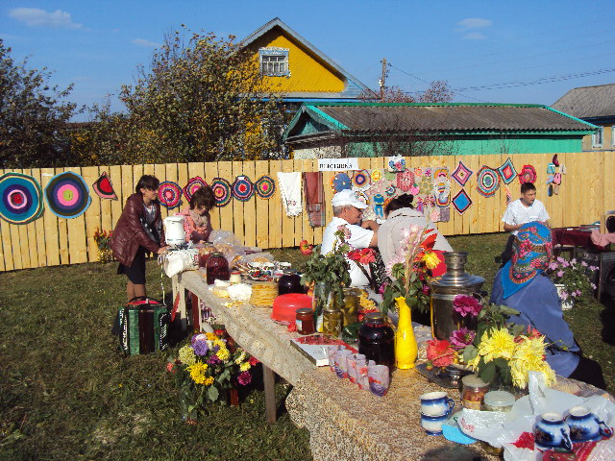
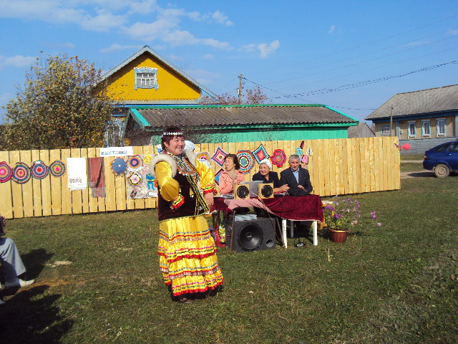
Праздник улицы Полевой «Умеем работать, умеем и праздновать!»

Slide 26
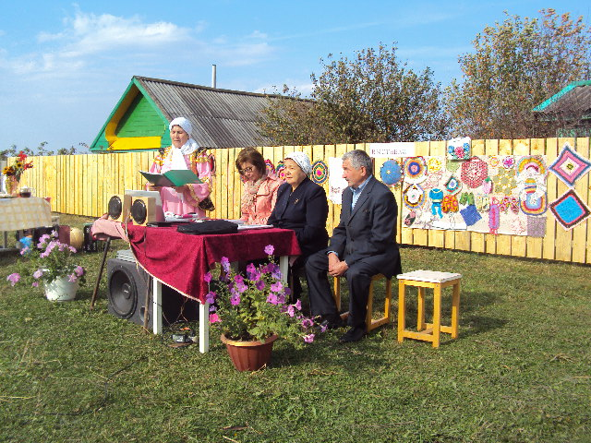
Праздник улицы Полевой «Умеем работать, умеем и праздновать!»

Slide 27
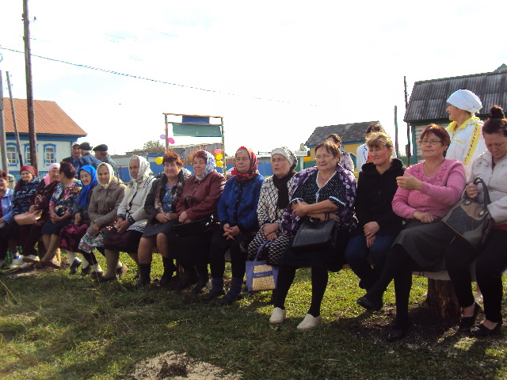
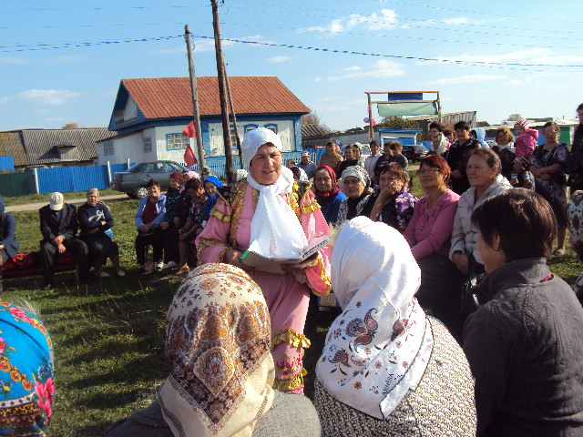
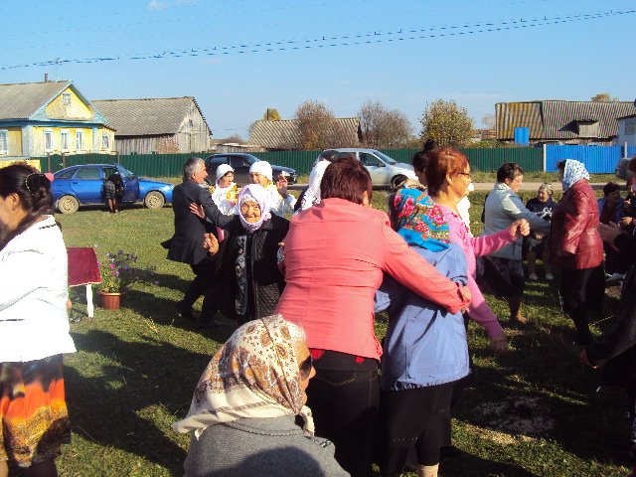
Праздник улицы Полевой «Умеем работать, умеем и праздновать!»

Slide 28
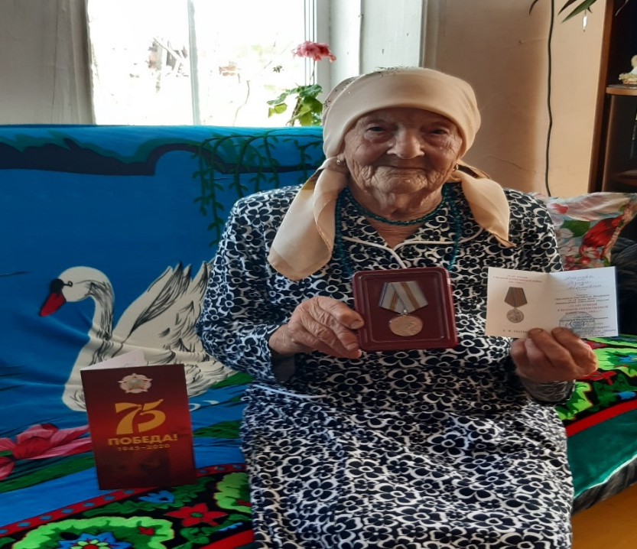
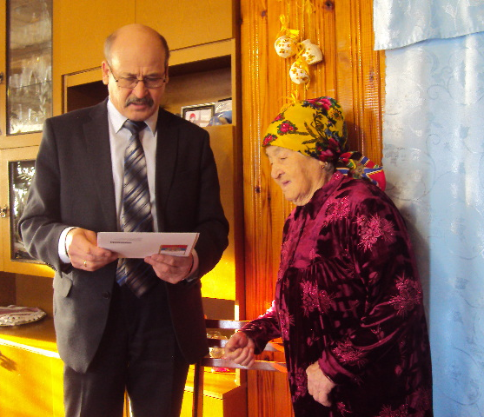
Труженики тыла Ахматшина Ф.Ш. и Ахатова Р.А.

Slide 29
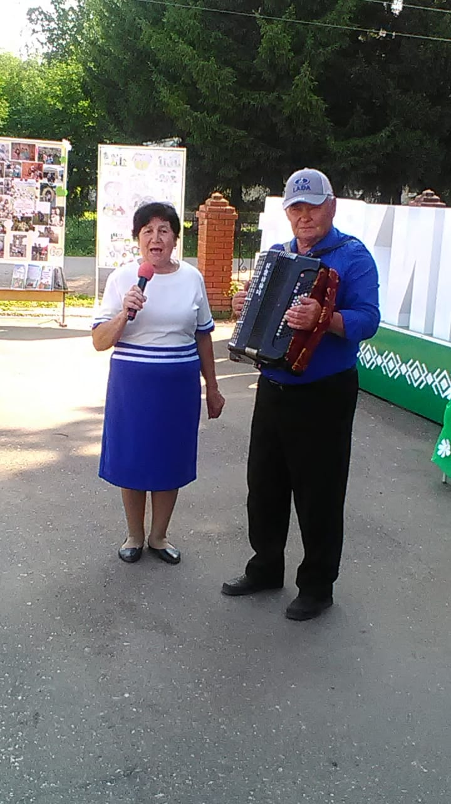
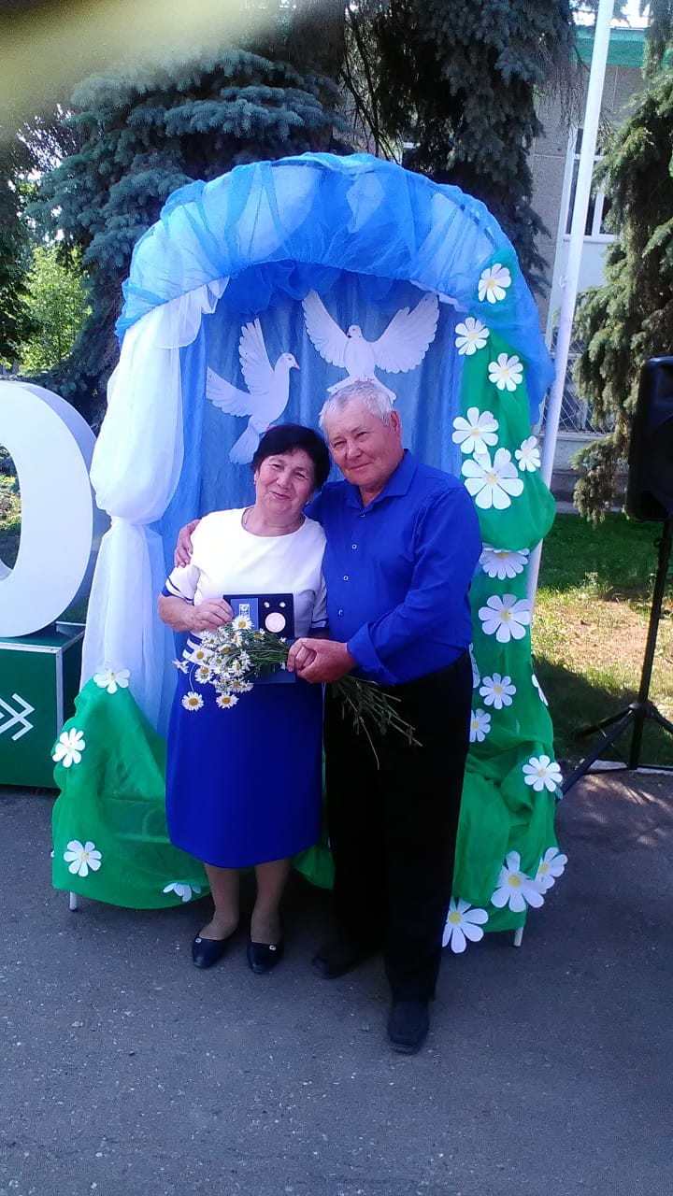
Семья Гафурьяновых Зульфакара и Мамдуны, награжденные медалью «За любовь и верность»

Slide 30
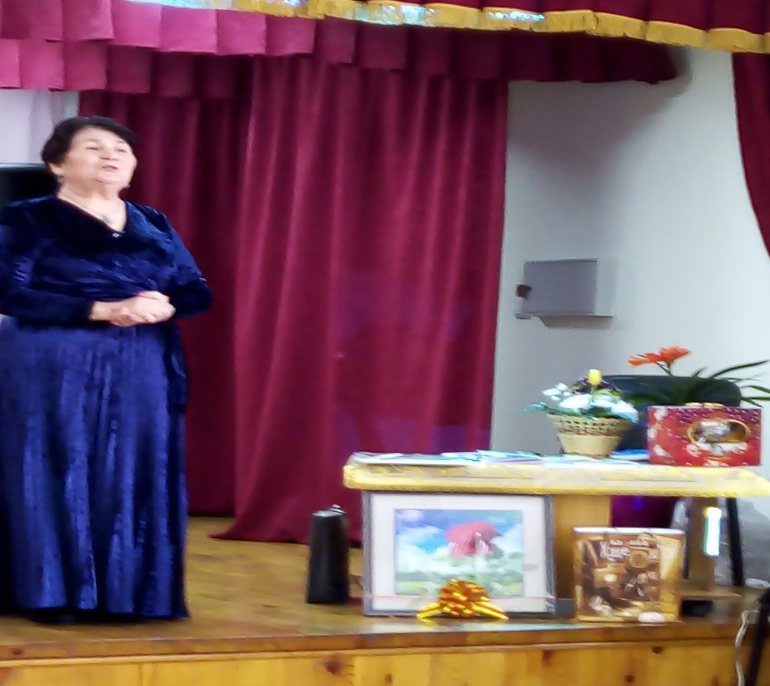
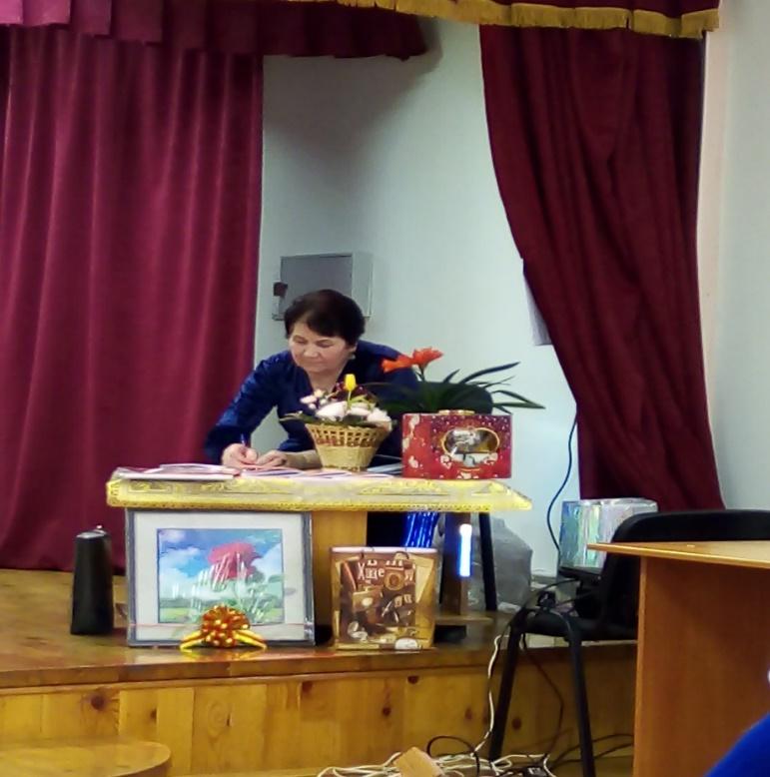
Презентация книги нашего Мамдуны агинэй активного участника всех мероприятий

Slide 31
Умельцы улицы Полевой: Хайдаршины Рафиз и Разида

Slide 32
Урожай с их усадьбы

Slide 33
Богатство осени

Slide 34
Гайсины Ильшат и Лилия

Slide 36
Гафурьяновы Айдар и Ляйсян

Slide 37
Урожай с огорода Гафурьяновых

Slide 38
Семья Муфтахтдиновых

Slide 39
Яблоневый сад Муфтахтдиновых

Slide 40
Флэшмоб « Мы поддерживаем ППМИ-2021: Ремонт дороги улицы Полевая села Старые Казанчи»

Slide 41
Конкурс рисунков детей: « Мы поддерживаем ППМИ-2021: Ремонт дороги улицы Полевая села Старые Казанчи»

Slide 42
Нам нужна хорошая дорога – Голосуем за ППМИ – 2021!!!

Slide 44
Спасибо за внимание

